Slide 1
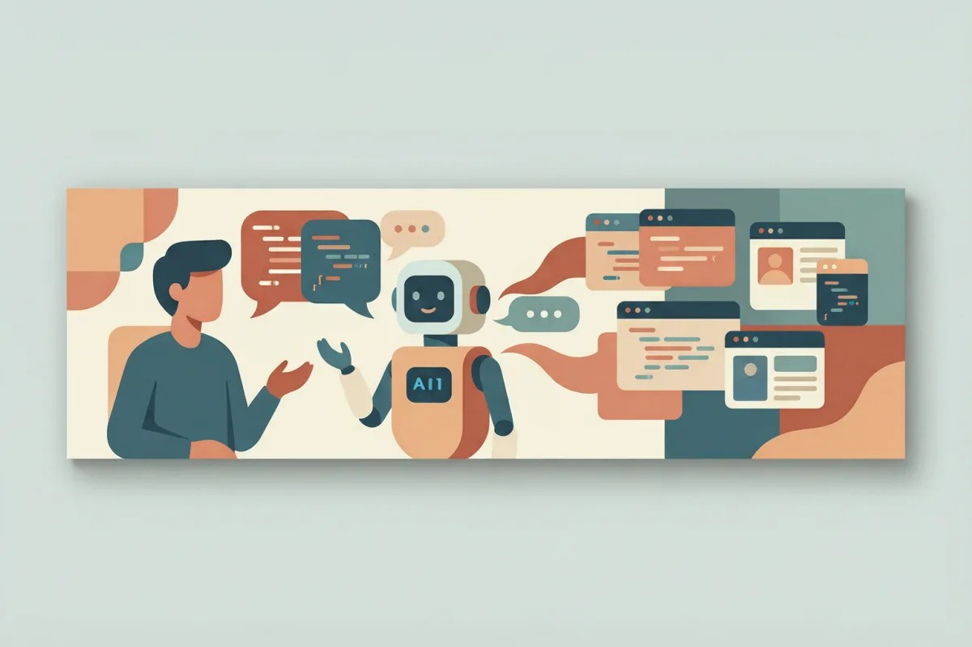
¿Qué es Vibe Coding
(y qué NO es)?
Roadwise Consulting
Ver el OA en tecnologia.lumbre.lat
Notes:
Objeto de aprendizaje de Lumbre · Roadwise Consulting
Enlace: https://tecnologia.lumbre.lat/object/iav-c01-r01-oa01

Slide 2
Acerca de este OA · 1 de 2
Objetivo
Entender el Vibe Coding como una forma de multiplicar tu capacidad de construir con IA sin delegarle el razonamiento, y reconocer sus límites.
Descripción
Primera cápsula del curso: qué significa realmente construir software hablando con una IA, y por qué no es pegar lo primero que genera.
Autoría: Roadwise Consulting
¿Qué es Vibe Coding (y qué NO es)?
2 / 18
Notes:
Enlace al OA: https://tecnologia.lumbre.lat/object/iav-c01-r01-oa01

Slide 3
Acerca de este OA · 2 de 2
Etiquetas: vibe coding · ia · empezar · mentalidad
¿Qué es Vibe Coding (y qué NO es)?
3 / 18
Notes:
Continuación de «Acerca de este OA» (2 de 2).

Slide 4
Vibe Coding: construir software conversando con una IA
Imagen no disponible
El Vibe Coding convierte una idea hablada en software: tú pones el criterio, la IA multiplica la construcción.
No se encontró el archivo assets/cover.webp.
Abrir el OA
¿Qué es Vibe Coding (y qué NO es)?
4 / 18
Notes:
Enlace: https://tecnologia.lumbre.lat/object/iav-c01-r01-oa01
OA: https://tecnologia.lumbre.lat/object/iav-c01-r01-oa01

Slide 5
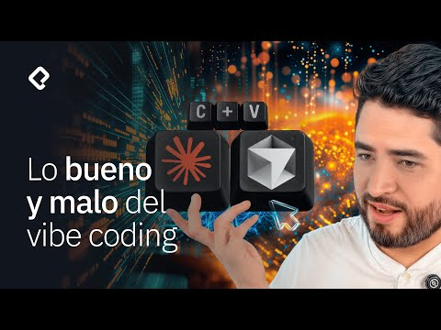
Vibe Coding: construir software conversando con una IA
Qué es vibe coding
Video externo de apoyo para contextualizar. No necesitas entender todo: el curso lo va explicando paso a paso.
Requiere conexión a internet.
Ver video en YouTube
¿Qué es Vibe Coding (y qué NO es)?
5 / 18
Notes:
Video externo de YouTube: https://www.youtube.com/watch?v=_gg3CugFdZA
No se descargó ni se incrustó el video. La tarjeta enlaza a la reproducción pública; requiere conexión a internet.
Enlace al OA: https://tecnologia.lumbre.lat/object/iav-c01-r01-oa01

Slide 6
Vibe Coding: construir software conversando con una IA · 1 de 2
Imagina que sabes qué quieres construir pero no dominas cada lenguaje, cada framework y cada configuración. El Vibe Coding es la forma de trabajar en la que te apoyas intensamente en una inteligencia artificial para diseñar, generar código, crear bases de datos, integrar servicios, encontrar errores y desplegar… mientras tú pones algo que la IA no puede poner por ti: criterio.
No es magia ni es trampa. Es una nueva forma de construir donde una persona, con ayuda de agentes, puede hacer el trabajo que antes requería un equipo completo.
¿Qué es Vibe Coding (y qué NO es)?
6 / 18

Slide 7
Vibe Coding: construir software conversando con una IA · 2 de 2
La idea en una frase
Usar la IA para multiplicar la capacidad de construcción de una persona, no para sustituir el razonamiento.
¿Qué es Vibe Coding (y qué NO es)?
7 / 18
Notes:
Continuación de «Vibe Coding: construir software conversando con una IA» (2 de 2).

Slide 8
Lo que la IA sí puede hacer por ti
•
Diseñar una solución y proponer su arquitectura.
•
Generar interfaces, código, bases de datos y APIs.
•
Integrar servicios externos y explicar qué hace cada parte.
•
Encontrar errores, sugerir pruebas y escribir documentación.
•
Ayudarte a desplegar y a evolucionar el producto.
¿Qué es Vibe Coding (y qué NO es)?
8 / 18

Slide 9
Lo que el Vibe Coding NO es
Aquí está la trampa que hay que evitar desde el día uno. Vibe Coding no significa escribir cualquier cosa y confiar ciegamente en la IA. Nadie sube a producción código que no entiende solo porque 'una IA lo dijo'.
Quien hace Vibe Coding en serio aprende a revisar, a probar y a preguntar por qué. La IA acelera; tú respondes por lo que se publica.
¿Qué es Vibe Coding (y qué NO es)?
9 / 18

Slide 10
Lo que el Vibe Coding NO es
La diferencia entre un juguete y un producto casi siempre está en la revisión humana.
¿Qué es Vibe Coding (y qué NO es)?
10 / 18
Notes:
Título completo de la tabla que sigue.

Slide 11
Tabla
Mito | Realidad
La IA escribe todo y yo copio | Tú describes, revisas y pruebas; la IA propone
Si compila, ya funciona | Compilar es el inicio: hay que probar casos reales
No necesito entender el código | Necesitas entenderlo lo suficiente para auditarlo
La IA sabe cuándo parar | Tú defines el alcance y los criterios de aceptación
¿Qué es Vibe Coding (y qué NO es)?
11 / 18
Notes:
Tabla del OA: Tabla
Enlace: https://tecnologia.lumbre.lat/object/iav-c01-r01-oa01

Slide 12
Actividad 1 · Clasificar · 1 de 2
Sección: Lo que el Vibe Coding NO es
Clasifica cada práctica: ¿es Vibe Coding sano o es la trampa peligrosa?
Categorías
• Vibe Coding sano
• Trampa peligrosa
1. Pedir a la IA que genere una función y luego leerla línea por línea
2. Subir a producción el primer código que escupe la IA
3. Dividir el proyecto en tareas pequeñas y probar cada una
¿Qué es Vibe Coding (y qué NO es)?
12 / 18
Notes:
Solución: 1. Pedir a la IA que genere una función y luego leerla línea por línea → Vibe Coding sano
2. Subir a producción el primer código que escupe la IA → Trampa peligrosa
3. Dividir el proyecto en tareas pequeñas y probar cada una → Vibe Coding sano
4. Poner la llave de la API directamente en el código → Trampa peligrosa
5. Guardar versiones para poder regresar si algo se rompe → Vibe Coding sano
6. Reescribir todo "porque la IA lo hace rápido" sin respaldo → Trampa peligrosa
Evidencia: El Vibe Coding responsable describe problemas, divide el proyecto, revisa el código generado, prueba, controla versiones y protege credenciales; la trampa es copiar código y ponerlo directo en producción sin entenderlo.
Enlace al OA: https://tecnologia.lumbre.lat/object/iav-c01-r01-oa01

Slide 13
Actividad 1 · Clasificar · 2 de 2
4. Poner la llave de la API directamente en el código
5. Guardar versiones para poder regresar si algo se rompe
6. Reescribir todo "porque la IA lo hace rápido" sin respaldo
Clasifica cada elemento en una de las categorías.
¿Qué es Vibe Coding (y qué NO es)?
13 / 18
Notes:
Continuación de «Actividad 1 · Clasificar» (2 de 2).

Slide 14
Actividad 2 · Opción múltiple
Sección: Lo que el Vibe Coding NO es
¿Cuál de estas describe MEJOR el Vibe Coding?
A) Escribir código a mano sin usar IA para no "hacer trampa".
B) Dejar que la IA decida qué construir y cómo cobrarlo.
C) Usar la IA para construir más rápido mientras tú defines, revisas y pruebas.
D) Copiar el primer resultado de la IA y publicarlo tal cual.
¿Qué es Vibe Coding (y qué NO es)?
14 / 18
Notes:
Solución: C) Usar la IA para construir más rápido mientras tú defines, revisas y pruebas.
Explicación: La IA multiplica tu capacidad; tú pones el criterio, el alcance y la validación.
Evidencia: Usar la IA para multiplicar la capacidad de construcción de una persona, no para sustituir el razonamiento.
Enlace al OA: https://tecnologia.lumbre.lat/object/iav-c01-r01-oa01

Slide 15
Actividad 3 · Ordenar la secuencia
Sección: La mentalidad que vas a entrenar
Ordena el ciclo de trabajo que repetirás en cada proyecto con IA.
A) Definir alcance y criterios de aceptación
B) Pedir a la IA una primera versión
C) Probar y detectar errores
D) Iterar y mejorar con retroalimentación
E) Describir el problema y el resultado esperado
¿Qué es Vibe Coding (y qué NO es)?
15 / 18
Notes:
Solución: Describir el problema y el resultado esperado → Definir alcance y criterios de aceptación → Pedir a la IA una primera versión → Probar y detectar errores → Iterar y mejorar con retroalimentación
Explicación: Primero piensas y acotas, luego pides, después pruebas e iteras. Saltarte la definición es donde nacen los proyectos fallidos.
Evidencia: La categoría enseña una mentalidad de problema, oportunidad, prototipo, solución, producto, cliente, ingreso, mejora y escala.
Enlace al OA: https://tecnologia.lumbre.lat/object/iav-c01-r01-oa01

Slide 16
La mentalidad que vas a entrenar
Antes de seguir
No necesitas ser programador para aprovechar este curso. Sí necesitas curiosidad y disposición a entender lo que construyes, aunque la IA lo escriba por ti.
¿Qué es Vibe Coding (y qué NO es)?
16 / 18

Slide 17
Actividad 4 · Reflexión
Sección: La mentalidad que vas a entrenar
Piensa en algo que te gustaría construir con ayuda de IA (una app, un tablero, un automatizmo para tu trabajo). Escríbelo en dos frases: qué resuelve y para quién. Lo retomarás en el proyecto final.
Pista: No te preocupes todavía por el cómo. Describe el qué y el para quién con la mayor claridad posible.
Pregunta abierta · las respuestas personales no se incluyen en esta exportación.
¿Qué es Vibe Coding (y qué NO es)?
17 / 18
Notes:
Reflexión del OA: Piensa en algo que te gustaría construir con ayuda de IA (una app, un tablero, un automatizmo para tu trabajo). Escríbelo en dos frases: qué resuelve y para quién. Lo retomarás en el proyecto final.
No se exportan respuestas personales.
Enlace: https://tecnologia.lumbre.lat/object/iav-c01-r01-oa01

Slide 18
La mentalidad que vas a entrenar
1.
El Vibe Coding multiplica tu capacidad de construir, no reemplaza tu criterio.
2.
Revisar, probar y proteger credenciales es parte del trabajo, no un lujo.
3.
El ciclo es: describir, acotar, generar, probar e iterar.
Siguiente paso: Describir una aplicación para que la IA la construya — aprenderás a escribir especificaciones que un agente puede ejecutar sin adivinar.
¿Qué es Vibe Coding (y qué NO es)?
18 / 18

